Slide 1
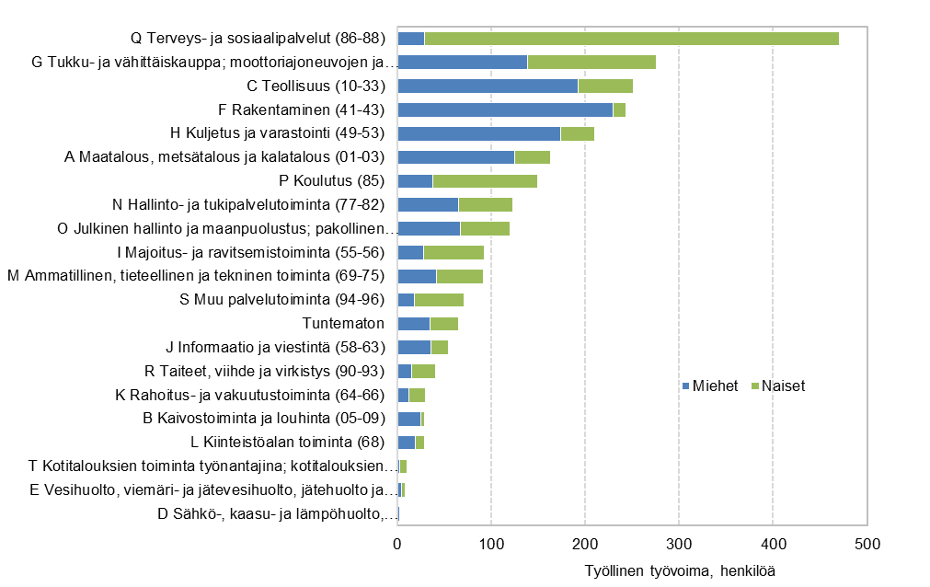
Elinkeinorakenne sukupuolen mukaan
Kemiönsaaren kunnassa 2022
Vuoden 2023 aluerajat
Lähde: Tilastokeskus/Työssäkäyntitilasto

Slide 2
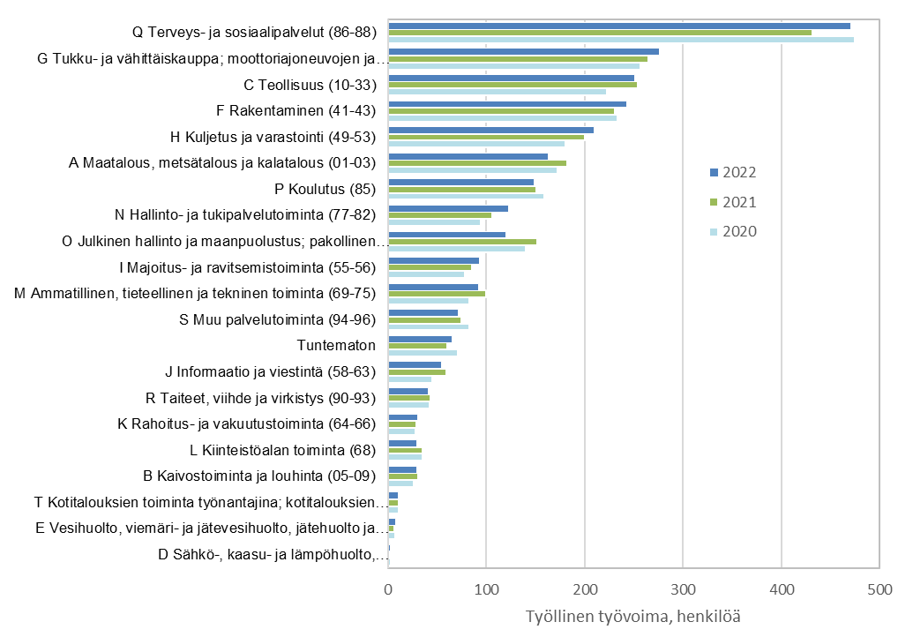
Elinkeinorakenne Kemiönsaaren
kunnassa 2019–2022
Vuoden 2023 aluerajat
Lähde: Tilastokeskus/Työssäkäyntitilasto

